Slide 1
Работы, выполняемые сотрудниками кафедры
«Теплогазоснабжение и вентиляция»
Обследование зданий и сооружений
Разработка проектной документации
Обследование систем отопления, вентиляции, кондиционирования зданий различного назначения
Проектирование систем отопления и вентиляции зданий различного назначения
Обследование внутреннего газоснабжения зданий различного назначения
Проектирование кондиционирования общественных и производственных зданий
Энергоаудит зданий различного назначения
Проектирование газоснабжения населенных пунктов и промышленных объектов
Обследование систем отопления, вентиляции, кондиционирования по предписанию надзорных и контролирующих органов (суд, УГСН и т.д.)
Проектирование инженерных систем
для малоэтажных зданий

Slide 2
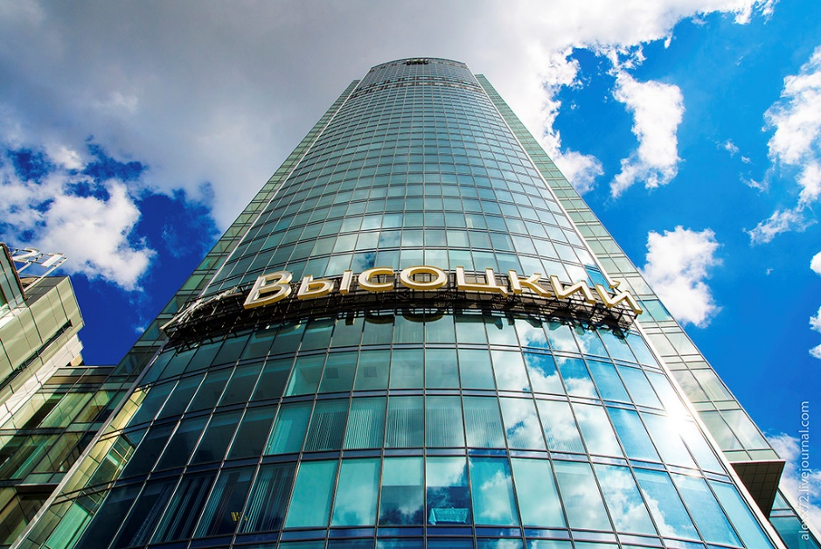
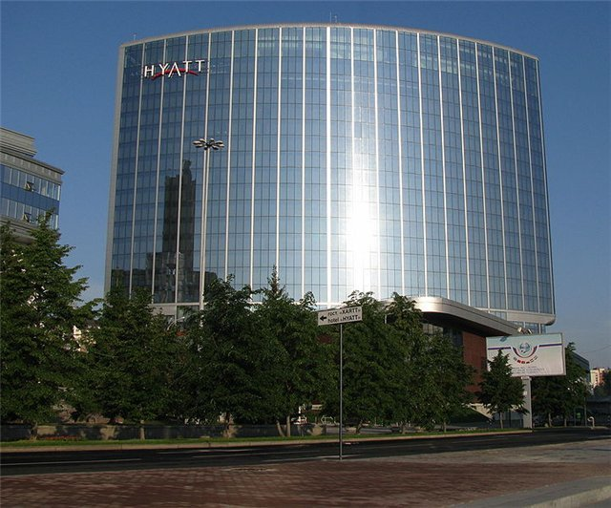
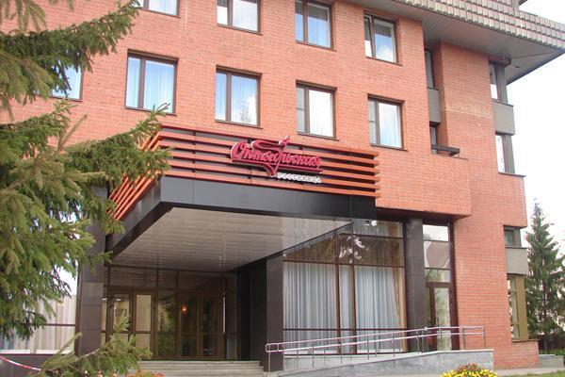
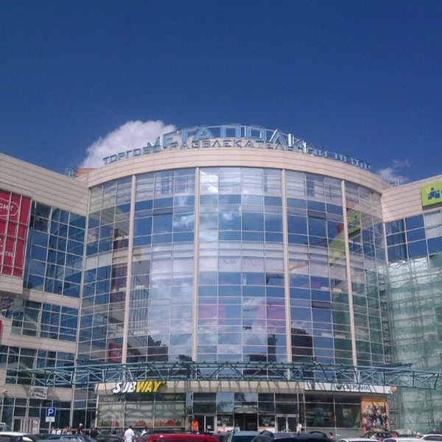
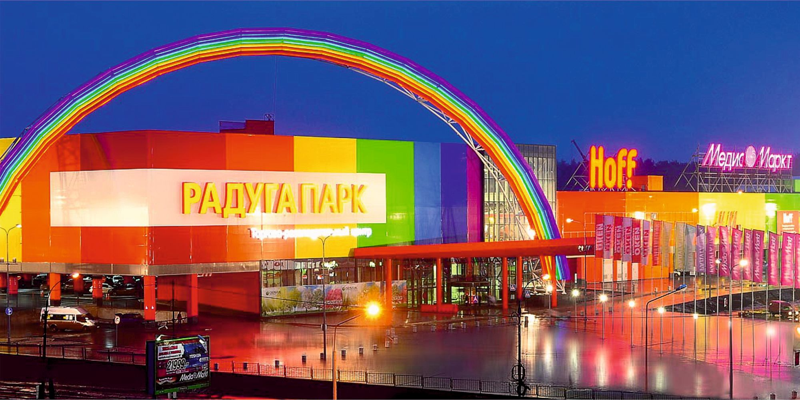
Проектирование систем газоснабжения объектов (включая котельные):

Slide 3
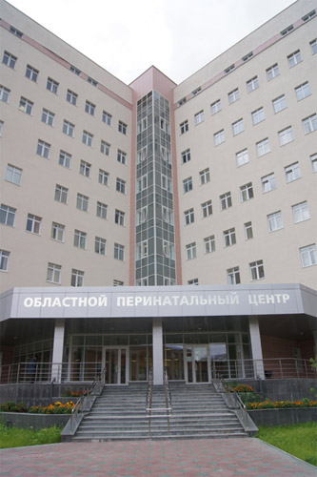
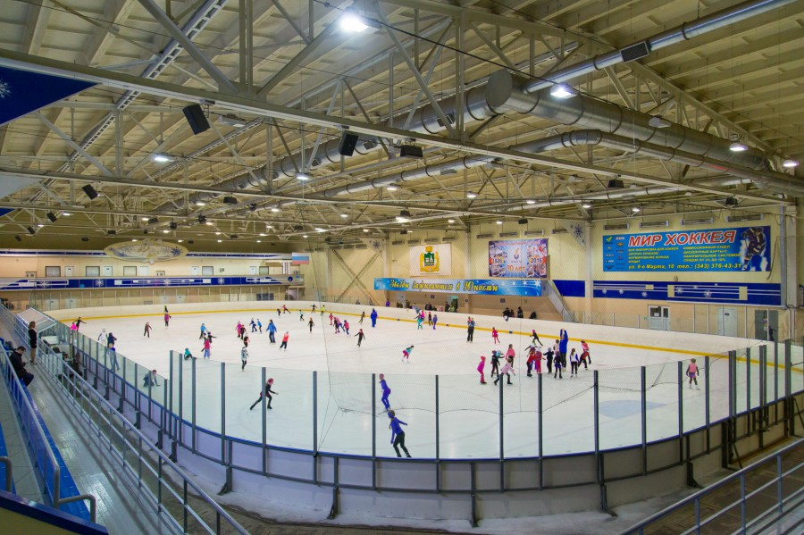
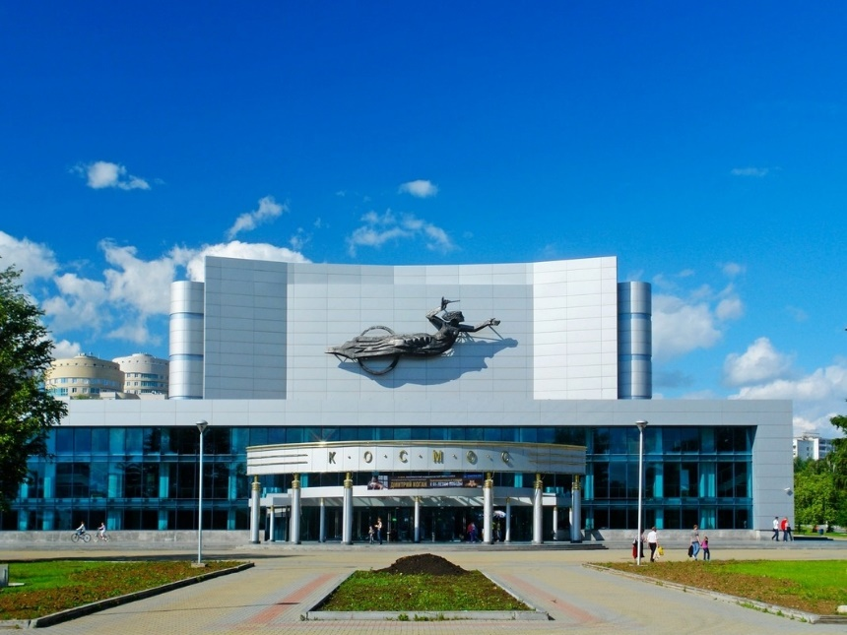
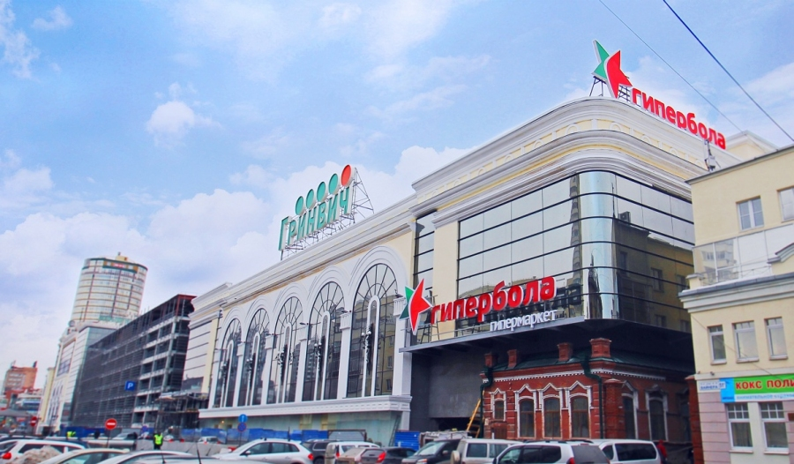
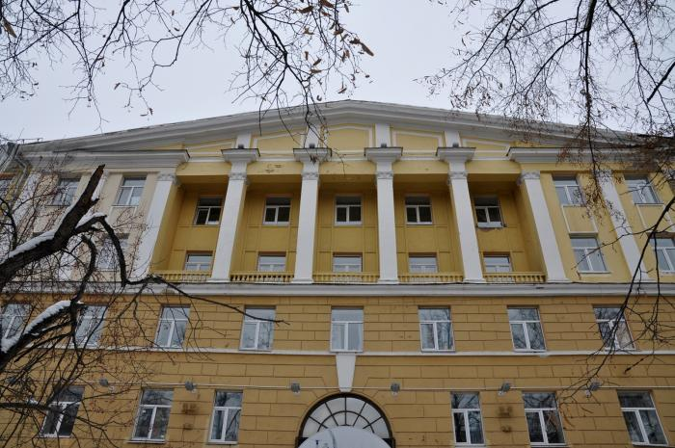
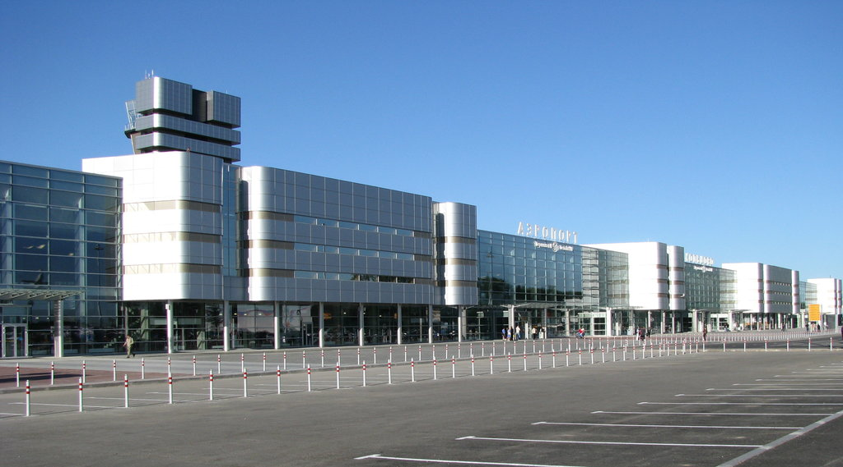
Проектирование и реконструкция систем отопления, вентиляции
и кондиционирования общественных зданий и сооружений
ОДКБ №1
Дом спорта «Снежинка»
Киноконцертный театр «Космос»
Общежитие ФТИ УрФУ, Ленина, 66
ТРЦ «Гринвич»
Международный терминал аэропорта «Кольцово»

Slide 4
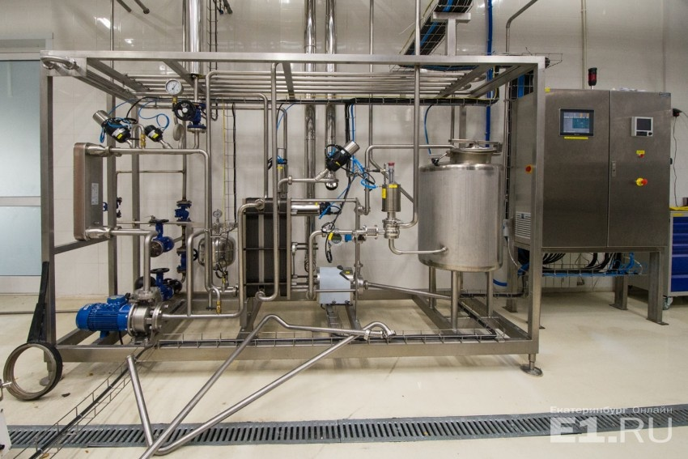
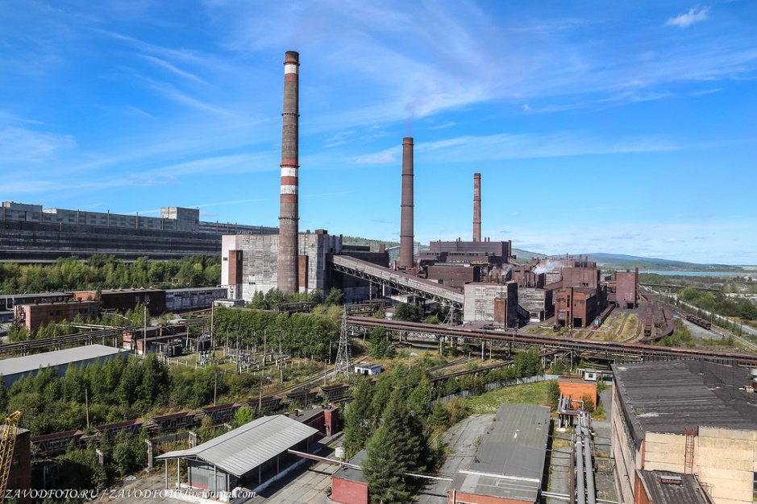
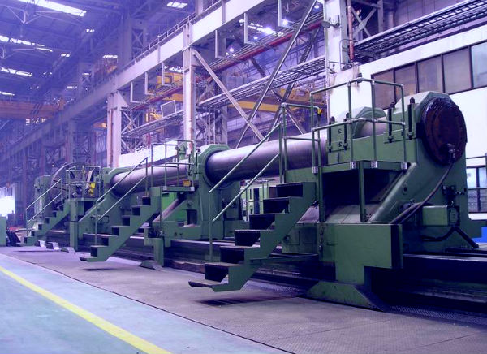
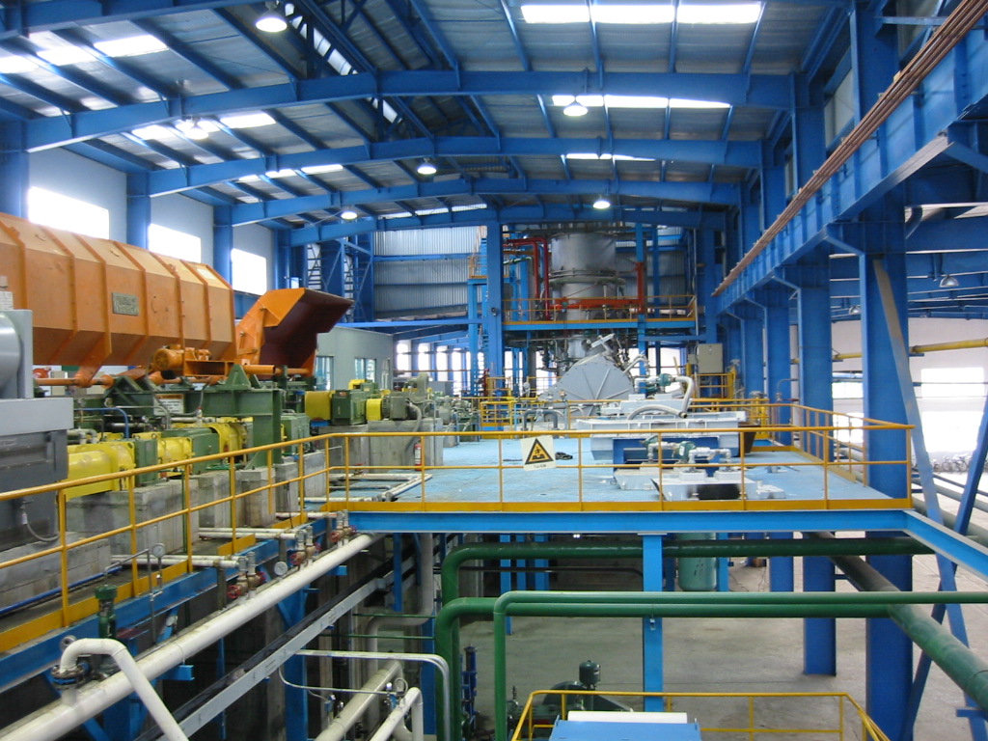
Проектирование и реконструкция систем вентиляции и кондиционирования производственных зданий
Аппаратный цех
Верхнепышминский молочный завод
Качканарский горно-обогатительный комбинат
Производство прокатных валков Уралмашзавод
Перевооружение литейного цеха СУМЗ
Цех фольги Кыштымского медеэлектролитного завода

